Slide 1






Slide 2
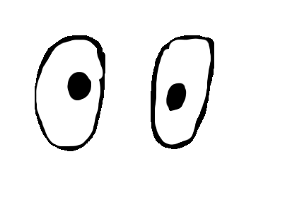


Luật chơi:
GV viết vài phép tính nhân bất kỳ lên bảng. Chia lớp làm 4 đội.(4 tổ)
Tổ nào có tất cả thành viên làm xong trước và đúng thì thắng lượt.

Slide 3

ĐIỂM:
TỔ 1
TỔ 2
TỔ 3
TỔ 4
4
4
5
5
3
3
1
1
2
2
4
5
3
1
2
4
5
3
1
2
Tổ nào có nhiều thành viên xong trước +1 điểm
Notes:
Luật chơi:
- Với mỗi lượt thắng, bấm vào dấu cộng của tổ thắng để cộng +1 điểm. Mỗi tổ được cộng tối đa 5đ, GV có thể tổ chức cho đội nào cộng được 5đ trước thì thắng hoặc chơi trong thời gian 5’, sau 5’ đội nào nhiều điểm trc thì thắng.

Slide 4




TRƯỜNG TIỂU HỌC ĐẠI QUANG
TOÁN
Tiết 1
GV: NGUYỄN THỊ THU HÀ

Slide 5

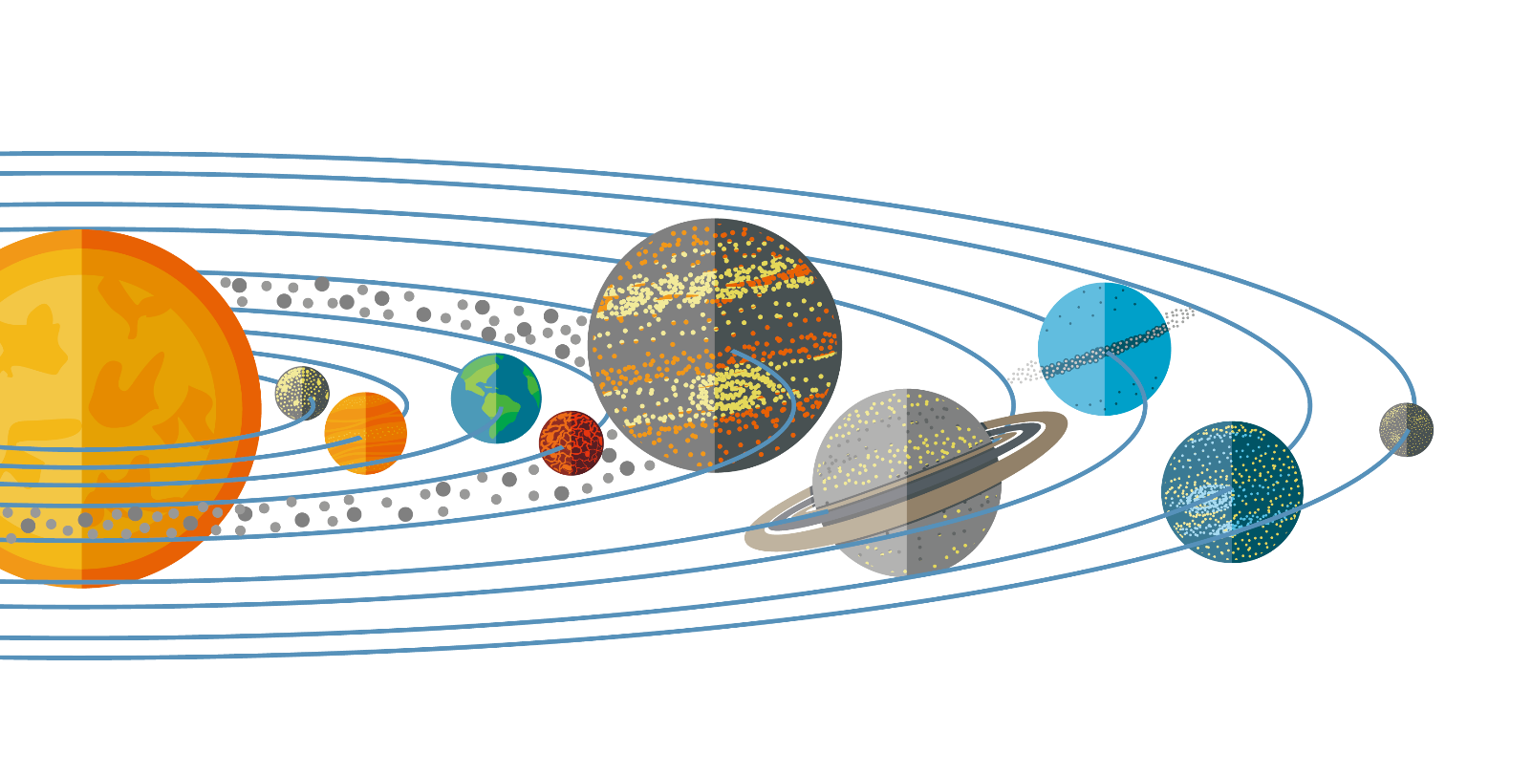

Notes:
Trạm 1: Sao Thủy

Slide 6







Sao Thủy
Notes:
Trạm 1: Sao Thủy

Slide 7
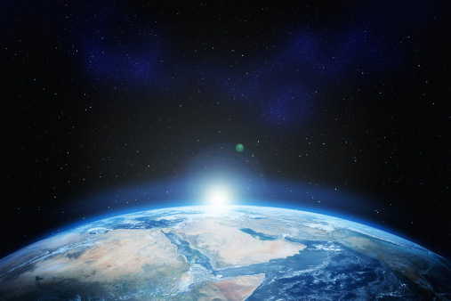



Slide 8
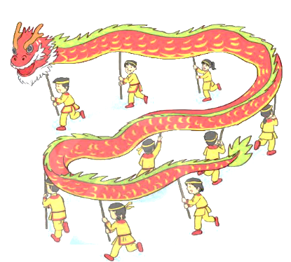

Mỗi đội múa rồng có 9 người. Hỏi 2 đội múa rồng có bao nhiêu người?
9 x 2 = ?
9 + 9 = 18
9 x 2 = 18
18 : 9 = 2

Slide 9


9 x 1 = 9
9 : 9 = 1
Hoàn thành bảng nhân 9, chia 9
9 x 2 = 18
18 : 9 = 2
27
3
9 x 3 = ….
27 : 9 = ….
4
9 x 4 = ….
36 : 9 = ….
36
45 : 9 = ….
9 x 5 = ….
5
Thảo luận nhóm đôi
45
54 : 9 = ….
9 x 6 = ….
6
54
63 : 9 = ….
9 x 7 = ….
7
63
8
9 x 8 = ….
72 : 9 = ….
72
81 : 9 = ….
9 x 9 = ….
9
81
90 : 9 = ….
9 x 10 = ….
10
90

Slide 10
Sao Thủy
Trái Đất

Slide 11


9 x 3 = 27
9 x 5 = 45
7 x 2 = 18
9 x 1 = 9
9 x 8 = 72
9 x 6 = 54
9 x 9 = 81
9 x 4 = 36
9 x 7 = 63
9 x 10 = 90
Bảng nhân 9

Slide 12


9 x 1 = 9
Bảng chia 9
9 x 2 = 18
9 x 3 = 27
9 x 4 =
36
45
9 x 5 =
54
9 x 6 =
63
9 x 7 =
72
9 x 8 =
81
9 x 9 =
9 x 10 =
90

Slide 13
Sao Mộc
Trái Đất
Notes:
Trạm 1: Sao Thủy

Slide 14
1
Tính nhẩm
9 x 3
9 x 6
9 x 9
= 27
9 x 10
9 x 0
0 x 9
9 x 1
9 x 4
9 x 7
9 x 2
9 x 5
9 x 8
= 90
a)
= 15
b)
= 18
c)
d)
= 36
= 45
= 54
= 0
= 63
= 72
= 81
= 0

Slide 15

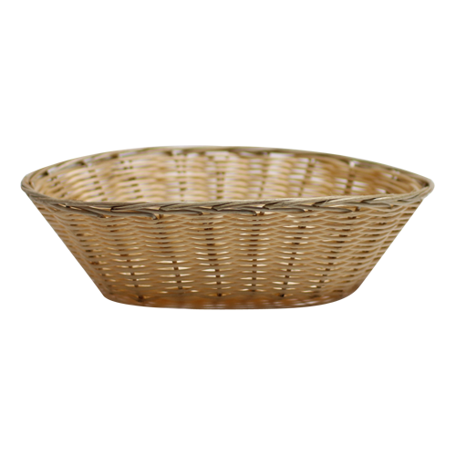
2
Hai phép tính nào dưới đây có cùng kết quả?
9 x 2
45 : 9
54 : 9
18
5
9 x 1
5
9
20 : 4
2 x 3
3 x 6
18 : 2
5
6
18
9

Slide 16




